Slide 1
الوحدة الثانية
النمذجة الأولية

Slide 2
الوحدة الثانية
النمذجة الأولية
3
2
1
إنشاء النموذج الأولي
التفاعل بين الحاسب ولإنسان
التحليل

Slide 3
أهداف الدرس:
1- معرفة مرحلة التحليل في دورة حياة تطوير البرمجيات
2- تمييز استخدام المخططات في مرحلة التحليل
3- استخدام برنامج بنسل بروجكت لتصميم مخطط سير العمل

Slide 4

ماهي أول مرحلة من مراحل دورة حياة تطوير البرمجيات؟
لماذا يقوم المطورون بتحليل الأنظمة ؟
ما المقصود بعملية التحليل بشكل عام ؟
تمهيد

Slide 5
مرحلة التحليل في دورة حياة تطوير البرمجيات
مرحلة التحليل
الخصائص
المفهوم
مثال لا يدل
مثال يدل

Slide 6
مرحلة التحليل في دورة حياة تطوير البرمجيات
ماهي متطلبات مرحلة التحليل ؟
المتطلبات الغير وظيفية
مجموعة قيود أو معايير تحدد كيفية تصرف نظام البرنامج أو أدائه أو تشغيله
المتطلبات الوظيفيه
متطلبات أساسية التي يجب على النظام القيام بها
من خلال دراستك للوحدة الأولى اعطني مفهوم ومثال لكل متطلب من المتطلبات ؟

Slide 7
المتطلبات الأكثر شيوعا مرحلة التحليل في دورة حياة تطوير البرمجيات
المتطلبات الغير وظيفية
الأداء (السرعه,الاستجابة,التطوير,نقل البيانات)
الأمان(مصادقة المستخدم ,والتشفير والتحكم في الوصول )
المتطلبات الوظيفيه
متطلبات قواعد العمل والوظائف الإدارية
وظائف النظام الخاصة بتصحيح المعاملات وتعديلها وإلغائها
مستويات المصادقة والصلاحيات في النظام
الواجهات الخارجية للنظام
متطلبات إصدار شهادات الاعتماد للنظام
متطلبات تقديم التقارير
سهولة الاستخدام(قابلية التصفح ,تصميم واجهة المستخدم ,إمكانية الوصول )
الموثوقية :(معالجة الأخطاء والقدرة التلقائية على الاستمرار في العمل عند حدوث خطأ,الاسترداد التلقائي )
التوافق(توافق المتصفح ,توافق الأجهزة المحموله , وقابلية التشغيل )

Slide 8
المتطلبات الأكثر شيوعا مرحلة التحليل في دورة حياة تطوير البرمجيات
بالتعاون مع مجموعتك صنفي أمثلة
المتطلبات الوظيفيه والغير وظيفيه
ارسال النظام بريدا إلكترونيا للتأكيد عند تقديم الطلب
قدرة النظام على استعادة البيانات غير المحفوظة عند حدوث انقطاع مفاجئ للتيار الكهربائي
إتاحة النظام إمكانية تحقق المستخدمين من الحسابات باستخدام أرقام هواتفهم
سماح النظام لزوار المدونة بالتسجيل في النشرة الإخبارية من خلال بريدهم الإلكتروني
عمل النظام بفاعلية عند استخدامه من قبل عشرة آلاف مستخدم في الوقت نفسه
السماح للمستخدمين بالشراء من الموقع
حماية بيانات بطاقة الشراء للمستخدمين

Slide 9
المتطلبات الأكثر شيوعا مرحلة التحليل في دورة حياة تطوير البرمجيات
بالتعاون مع مجموعتك صنفي أمثلة
المتطلبات الوظيفيه والغير وظيفيه
قدرة النظام على استعادة البيانات غير المحفوظة عند حدوث انقطاع مفاجئ للتيار الكهربائي
ارسال النظام بريدا إلكترونيا للتأكيد عند تقديم الطلب
عمل النظام بفاعلية عند استخدامه من قبل عشرة آلاف مستخدم في الوقت نفسه
إتاحة النظام إمكانية تحقق المستخدمين من الحسابات باستخدام أرقام هواتفهم
حماية بيانات بطاقة الشراء للمستخدمين
سماح النظام لزوار المدونة بالتسجيل في النشرة الإخبارية من خلال بريدهم الإلكتروني
السماح للمستخدمين بالشراء من الموقع

Slide 10
تقويم تكويني
بالتعاون مع مجموعتك اكملي الجدول التالي للتعرف على المتطلبات الوظيفيه والغير وظيفيه
متطلبات النظام | متطلبات وظيفية | متطلبات غير وظيفيه
متطلبات التقارير
سرعة نقل البيانات
اختلافات الواجهات خارجية
قابلية التصفح
الوظائف الإدارية
وظائف النظام الخاصة بتعديل المعاملات
قابلية التشغيل في بيئات مختلفة

Slide 11
جمع المتطلبات Requirements Gathering
طرق جمع البيانات
الملاحظة المباشرة
الاستبيانات
المقابلات
فحص وثائق النظام
من خلال دراستك ماهي طرق جمع البيانات؟

Slide 12
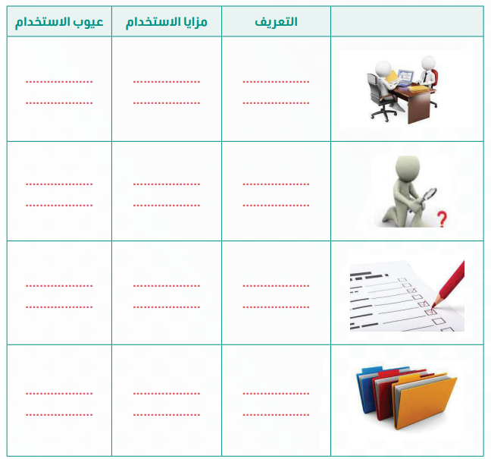
جمع المتطلبات Requirements Gathering
الطريقة | المفهوم | مزايا الاستخدام | عيوب الاستخدام
الاستبيانات
الملاحظة
المقابلات
فحص وثائق ابنظام
قومي بقراءة أحد طرق جمع البيانات ثم تعاوني مع مجموعتك واكملي الجدول التالي لتحديد طرق جمع البيانات

Slide 13
جمع المتطلبات Requirements Gathering
الطريقة | المفهوم | مزايا الاستخدام | عيوب الاستخدام
الاستبيانات | إعطاء مستخدم النظام الاستبانة لتعبئتها وتسليمها | 1- تجمع بدون تحديد هوية المستخدم لذا فهي أكثر مصداقية 2- تستغرق وقت اقل لجمع المعلومات من العديد من الاشخاص | 1- قد لا تكون واضحة او مفهومة وبالتالي تؤثر على الإحصائيات 2- لا تستخدم في جمع البيانات الوصفيه
المقابلات | تعد طريقة مناسبه عند وجود عدد محدود من مستخدمي النظام و يجب اجرائها مع جميع مستخدمي النظام الجديد على مختلف المستويات في المؤسسة | 1- يمكن تعديل الأسئلة او تغييرها حسب طبيعة عمل المستخدمين 2- تؤخذ المقابلة على محمل الجد | 1-تستغرق ترتيبها وقتا طويلا وتعد مكلفة 2- قد يصاب المستهدف بالتوتر وبالتالي يؤثر على دقة المعلومات .
الملاحظة | تتم مراقبة المستخدمين بصورة مباشرة أثناء قيامهم بالعمل ويمكنهم الاستفسار والنقاش | 1- تمييز عمليات النظام بصورة فورية 2- يمكن للمحلل الوصول الى تفاصيل دقيقه في النظام الحالي دون إعاقة او مقاطعة عملهم | 1- قد يصاب الأشخاص بالارتباك اثناء ملاحظتهم وبالتالي تختلف طريقة عملهم
فحص وثائق النظام | جمع البيانات وفحص أي مستندات ووثائق خاصة بالنظام الحالي | 1- توفير الكثير من الوقت في حال توفر الوثلئق 2-تقدم الوثائق صورة واضحة لتدفق البيانات عبر النظام | 1- يعتمد يعتمد بشكل كبير على جودة الوثائق 2- تعد مكلفة وتتطلب الكثير من الجهد
قومي بقراءة أحد طرق جمع البيانات ثم تعاوني مع مجموعتك واكملي الجدول التالي لتحديد طرق جمع البيانات

Slide 14
تقويم تكويني
صح أم خطأ
1- تعد الإجابة المقدمة من خلال الاستبانات ذات مصداقية كبيرة
( صح )
2- تتم عملية الملاحظة بصورة مباشرة أثناء استخدام المستخدمين النظام
( صح )
3--تقدم المقابلات صورة واضحة لتدفق البيانات عبر النظام ( خطأ )
4- في الاتسبيانات يمكن تعديل الأسئلة او تغييرها حسب طبيعة عمل المستخدمين ( خطأ )

Slide 15
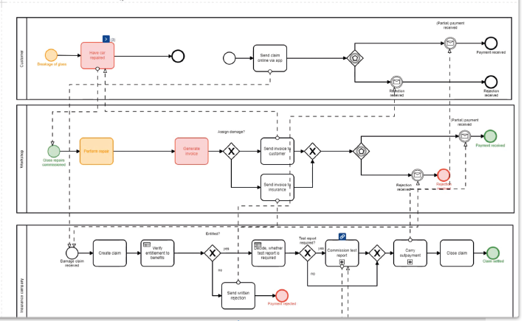
استخدام المخططات في مرحلة التصميم
بالتعاون مع أفراد مجموعتك ادرس المخطط التالي، ثم اجب عن الأسئلة الأتية:
ما المخطط؟
هو تمثيل مرئي للمعلومات باستخدام الأشكال والأسهم لإظهار العلاقات والتسلسلات
ما الغرض من استخدامه؟
تفسير البيانات الإحصائية ووظائف النظام والمخططات التنظيمية والعمليات الأخرى

Slide 16
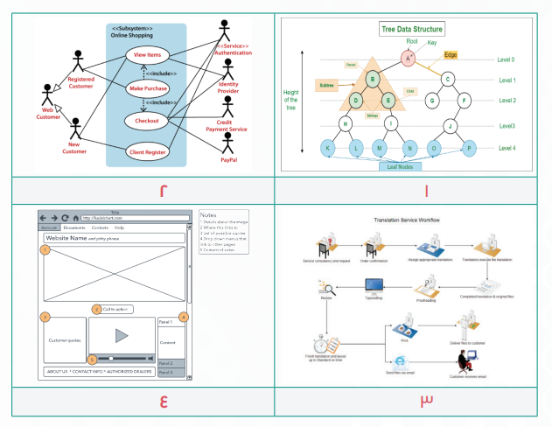
أمثلة على المخططات
بالتعاون مع مجموعتك ادرسي المخططات التالية ثم اكملي الجدول التالي :

Slide 17
أمثلة على المخططات
رقم المخطط | الاسم | التعريف | الاستخدام

Slide 18
أمثلة على المخططات
رقم المخطط | الاسم | التعريف | الاستخدام
1 | الشجري | يمثل الطبيعة الهرمية للهيكلة التنظيمية لمهمة معينه على شكل رسومي يتسم بالجذر في الأعلى والعقد في الاسفل | لعرض الطبيعة الهرمية لشركة وتمثيل الاحتمالات الشرطية
2 | مخطط حالة الاستخدام | يمثل الطرق المختلفة التي قد يتفاعل بها المستخدم مع النظام | تمثيل المتطلبات المجمعه أثناء مرحلة التحليل
3 | مخطط سير العمل | تكون من مجموعة من الرموز التي تمثل الإجراءات والعمليات التي تتصل ببعضهابأسهم تشير عملية التدفق | لإظهار تدفق العمليات او المهام خلال المراحل
4 | الشبكي | تمثيل مرئي لتصميم موقع ويب او تطبيق | تطوير تطبيقات الويب

Slide 19
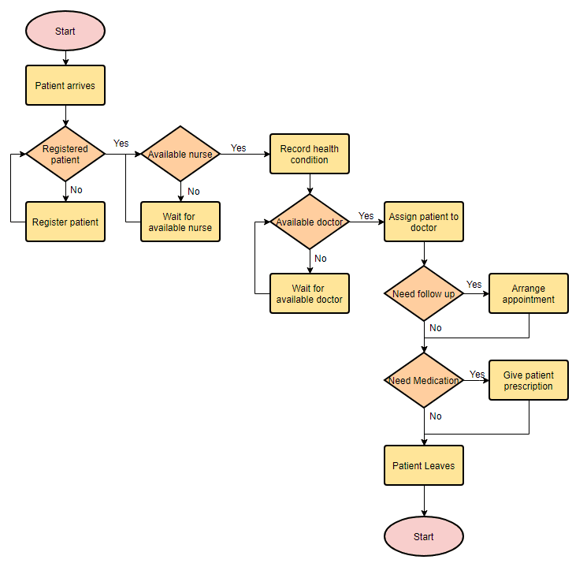
على ماذا تدل هذه الرموز؟

Slide 20
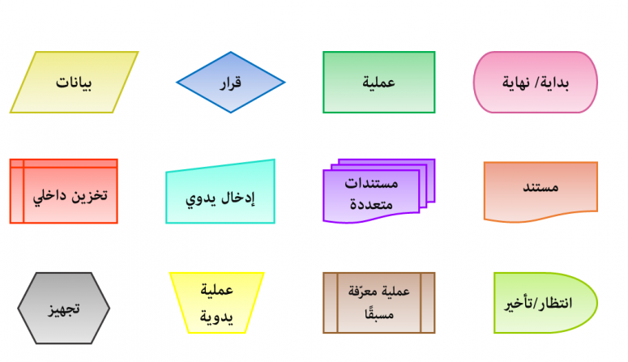
التنسيقات الأساسية والرموز المستخدمة في مخططات سير العمل

Slide 21
(اللهم علمنا ما ينفعنا وانفعنا بما علمتنا وزدنا علماً)
الواجب

Slide 22
02
الجزء العملي

